Slide 1
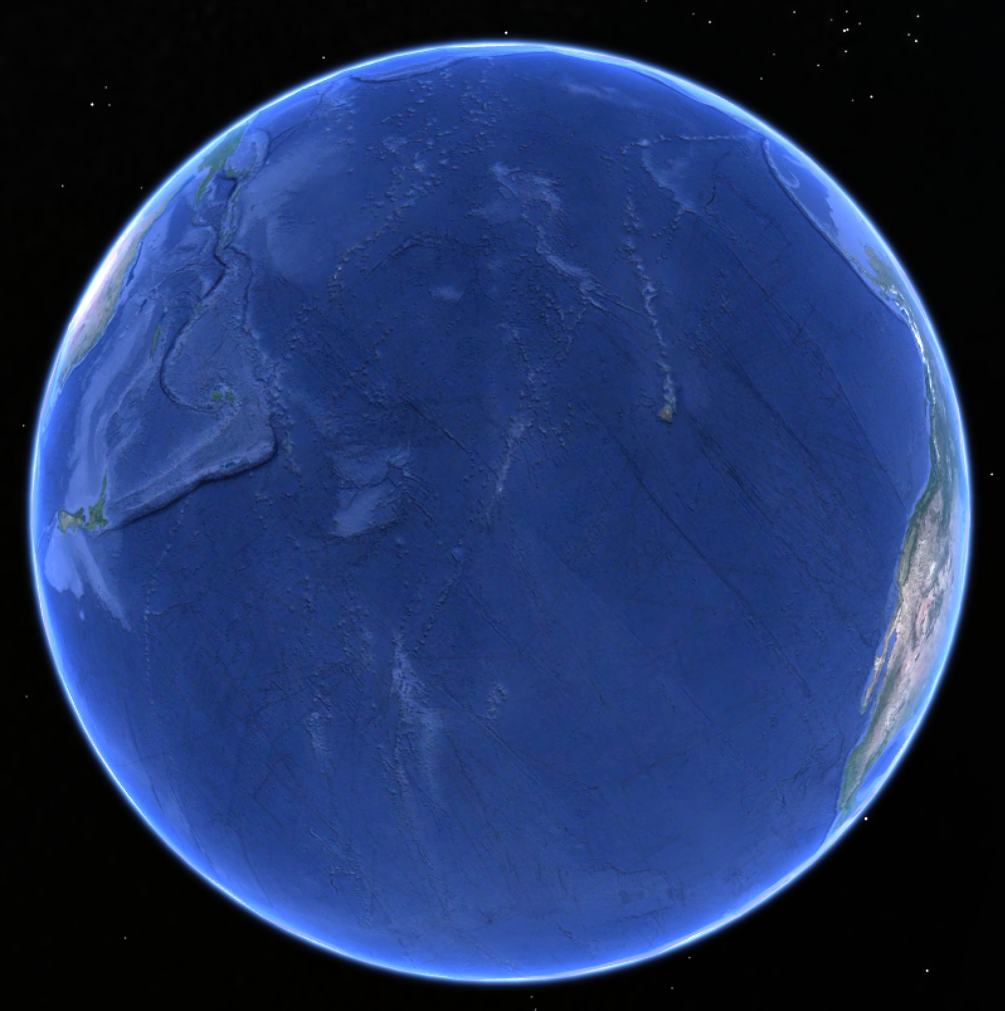
広い海
マリアナ海溝
アラスカ
ハワイ
ニュージーランド
カリフォルニア
地表の7割
Google Earth

Slide 2
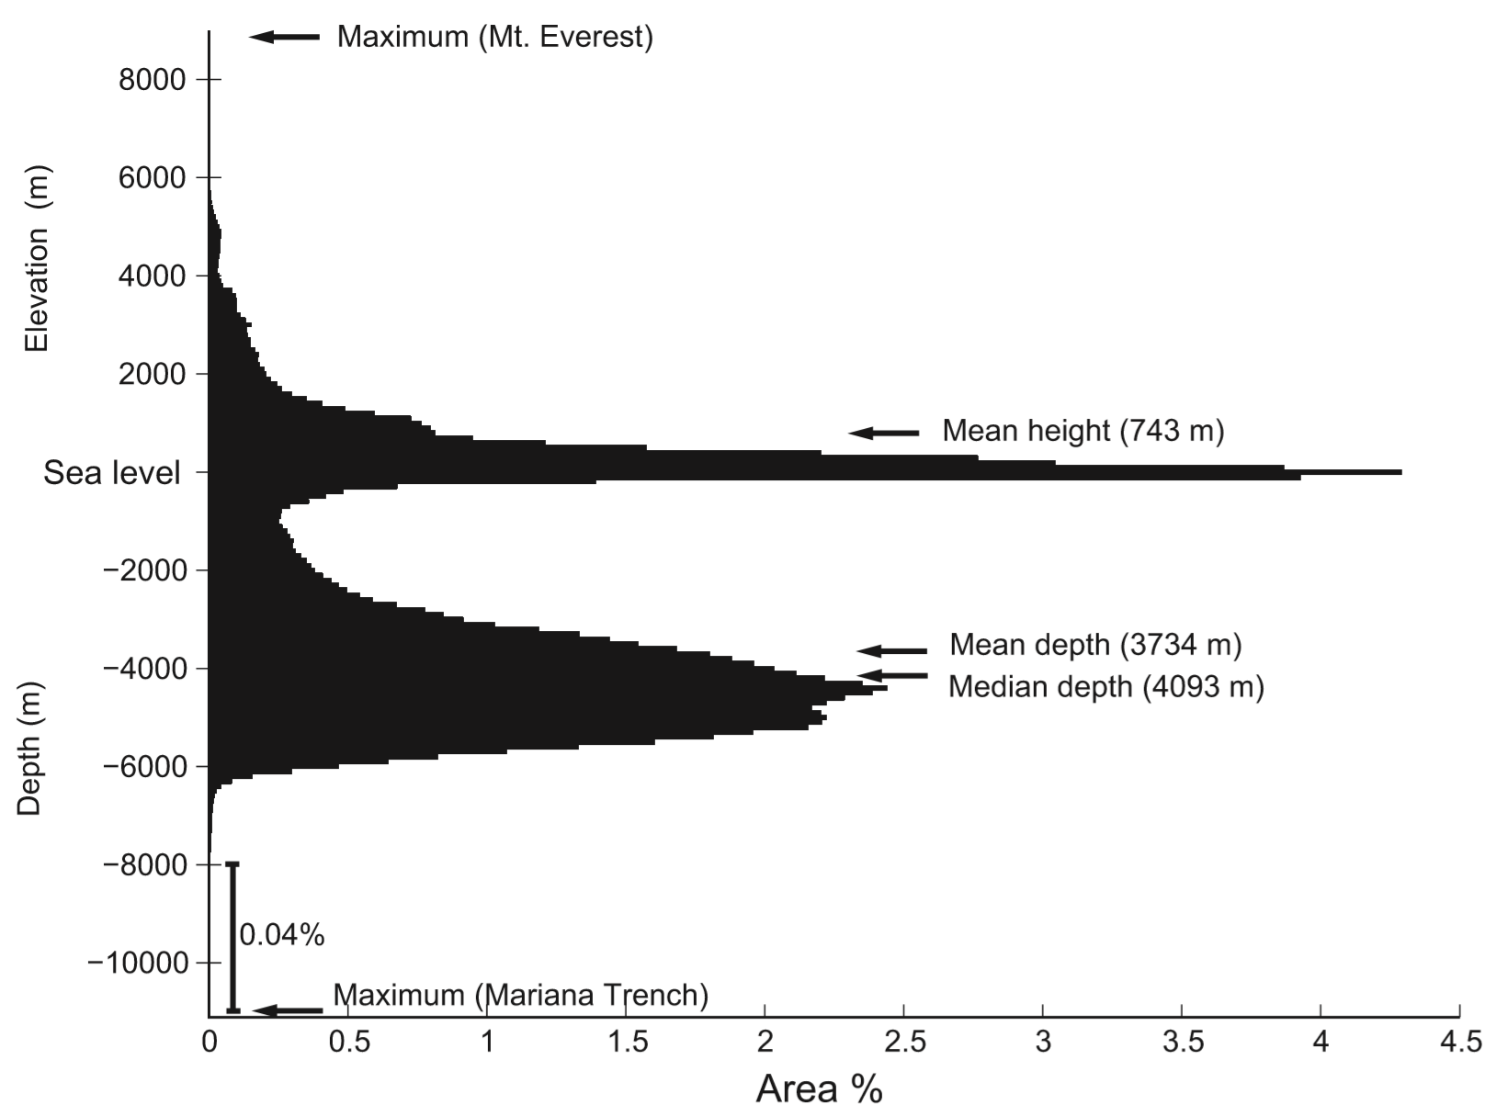
深い海
標高
海面
深さ
海の平均水深 ~ 4000m
面積
Talley et al. DPO 6th edition

Slide 3
海は熱を貯める
空気１ℓ
水１ℓ
97％は海
熱容量
1.3 [J/℃]
4200 [J/℃]
Notes:
どうして海が気候変動と関係あるのか？ということについて、考えてみたい
気候がなぜ変わるかというと、地球上の熱の分布が変わるから
ここに、空気と水それぞれ１Lずつあります。これらの熱を蓄え力：熱容量は、どちらがどれぐらい大きいでしょうか？
答えは、、
実に、4000倍近く！
これはどういうことかというと、海は熱を貯める、もっと言うと、海が流れると熱を運ぶ、ということです。その値、実は天然で地上に存在する物質のなかでは、アンモニアに次いで大きい値です。
この海の大きな熱容量を反映して、気候の振る舞いは海の変動で支配されます。
3

Slide 4
地球温暖化＝海の温暖化
大気
1%
6%
氷河氷床と陸域
温室効果
による熱
93%
海
約0.2ペタワット
IPCC AR5
Notes:
この海の高い熱を蓄える力を反映して、気候変動の仕方、というのは海の振る舞いによって支配される
産業革命以降、人為起源の温室効果ガスの排出によって、地球温暖化が進んできました。温暖化というと、気温の上昇をイメージされる方多い？
実際、その地球温暖化の温室効果による熱の、93％は海
（台風19号）
4

Slide 5
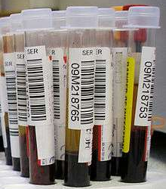
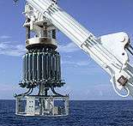
海洋観測は「地球の血液検査」
人の血液検査
生活習慣病、ガン、白血病などの病気の状態が分かる。
海洋観測
気候変動と生態系の変化が分かる。

Slide 6
海を知る
物理
化学
生物
水温塩分
流れと波
栄養塩
酸素炭素
プランクトン
魚類
鯨類鳥類
境界過程
微量元素
私の専門
海
気候変動
生態系

Slide 7
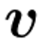
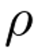
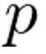
流速
密度
圧力
を診断する
海の物理法則
★質量保存則
＝物の重さは変わらない
密度の時間変化
体積変化率
★運動方程式
＝力を加えると物が動く
運動量の時間変化
コリオリ力
圧力傾度力
重力
摩擦力
★状態方程式
＝暖めると膨らみ
冷やすと縮む
一般的には、水温θと塩分Sが未知なので、
それら２つの保存則が加わる。

Slide 8
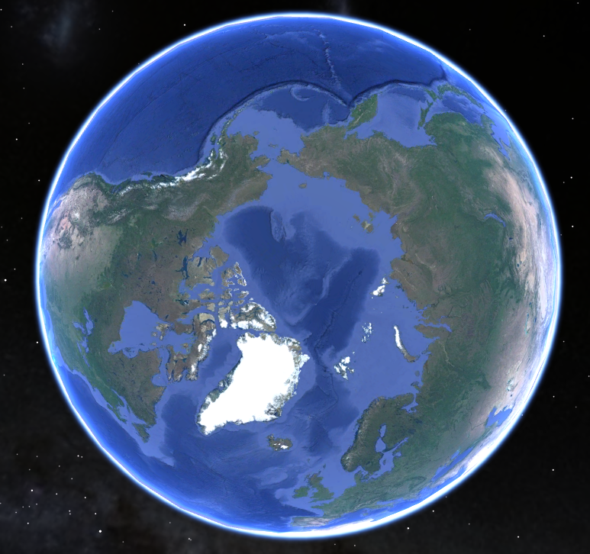
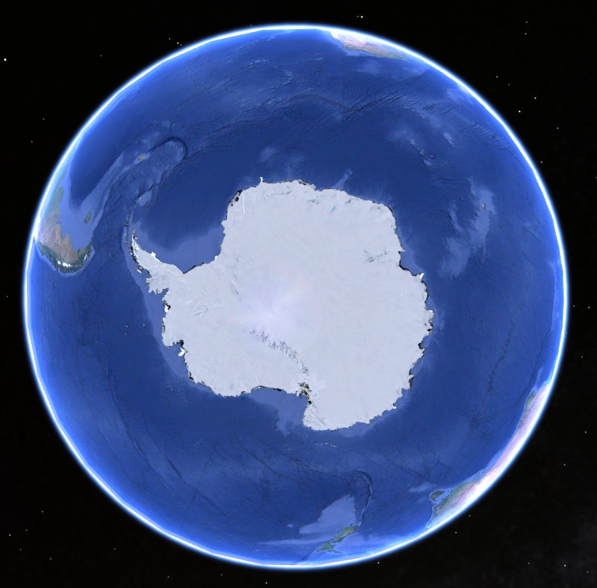
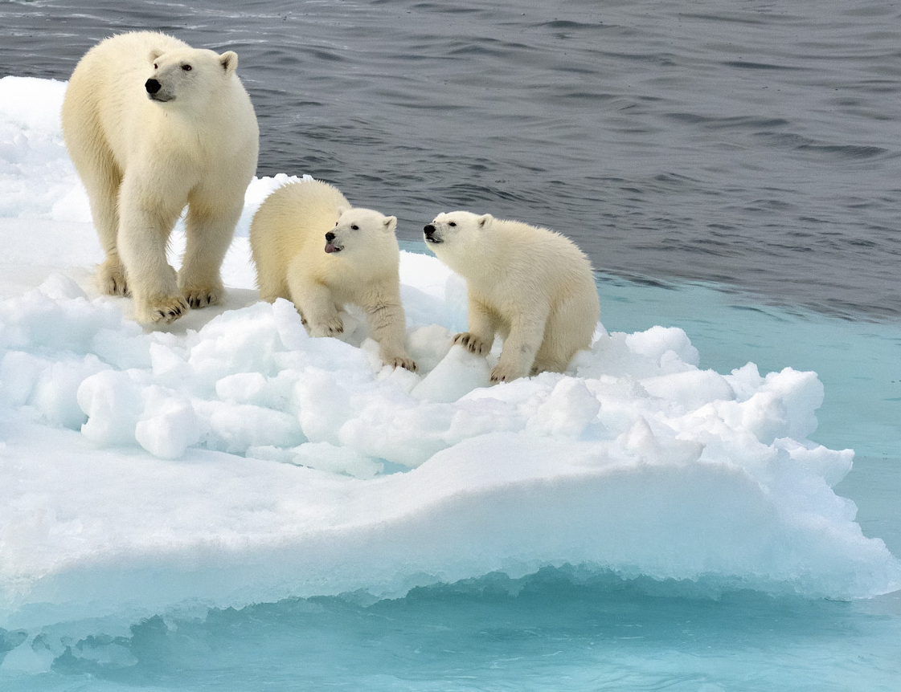
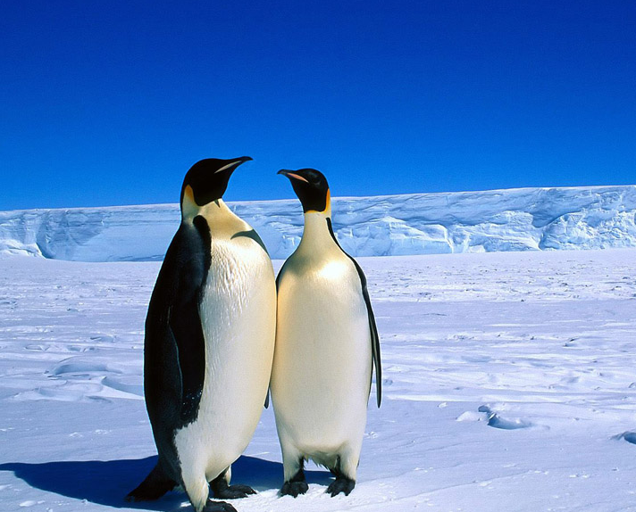
北極 南極

Slide 9
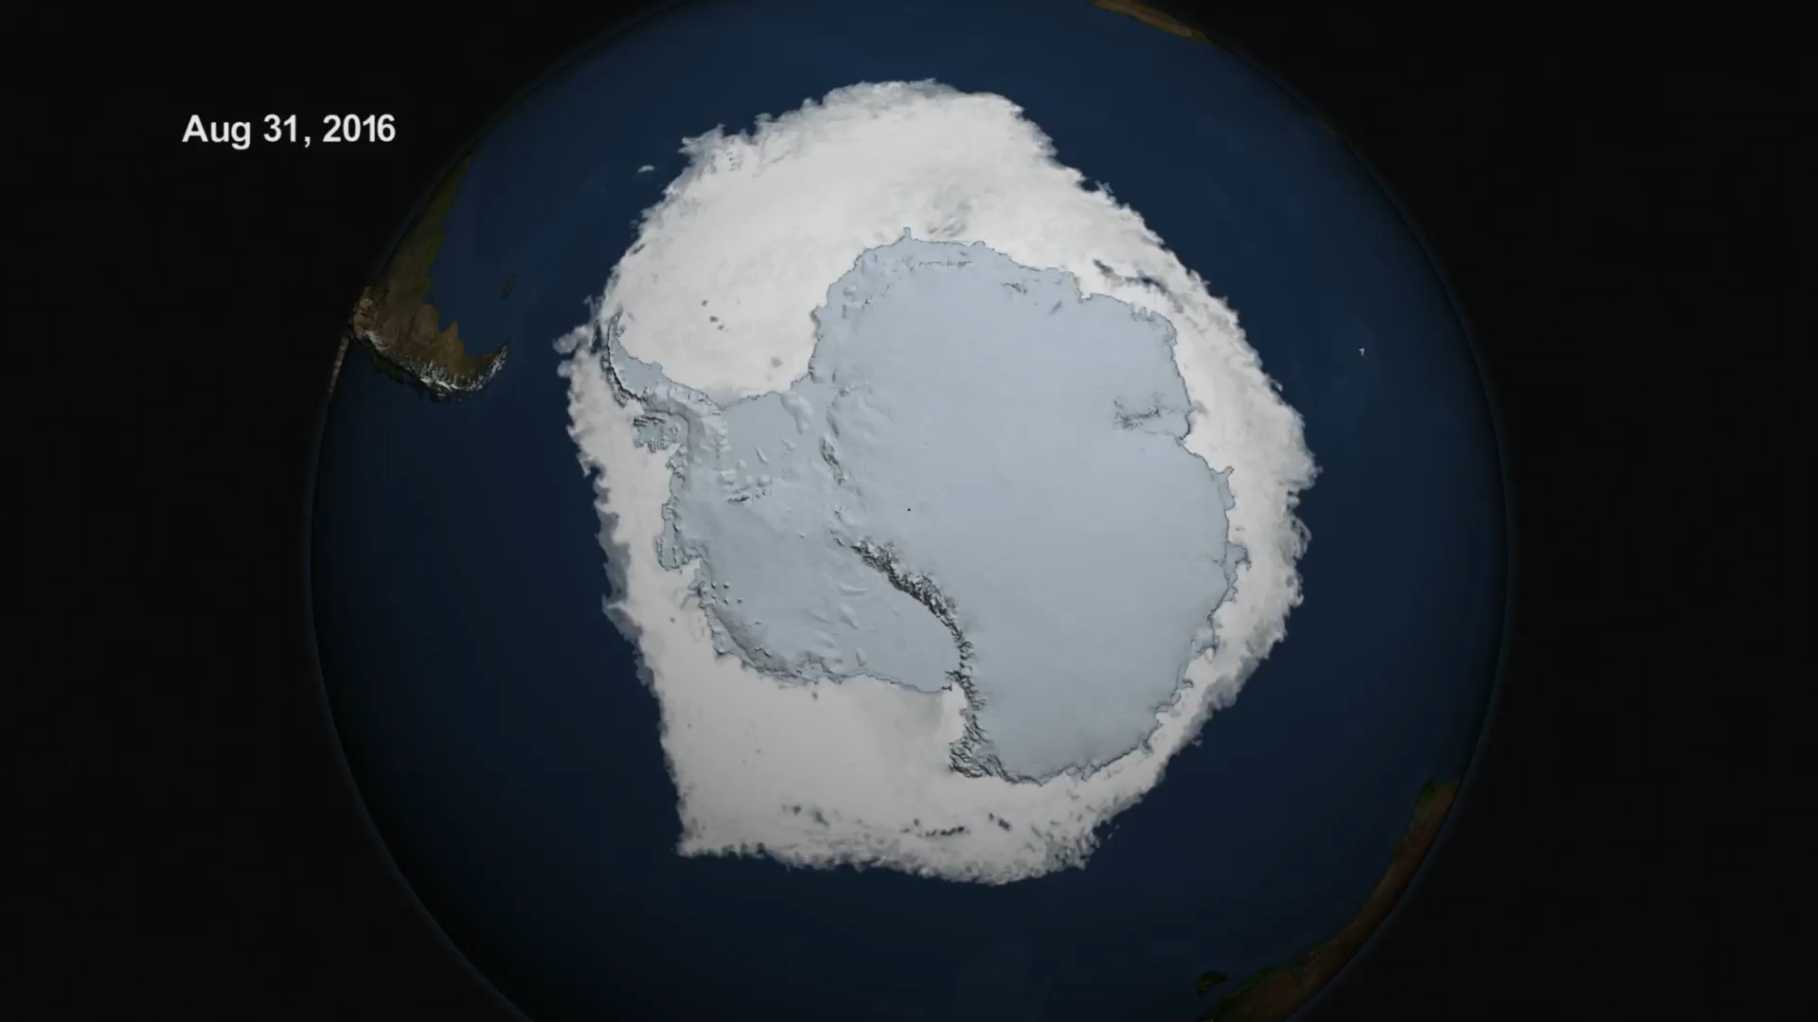
南極海＝氷の海

Slide 10
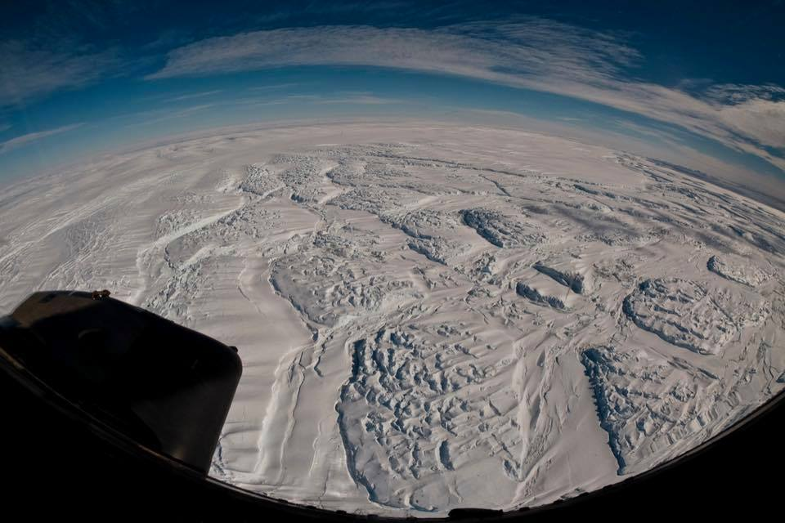
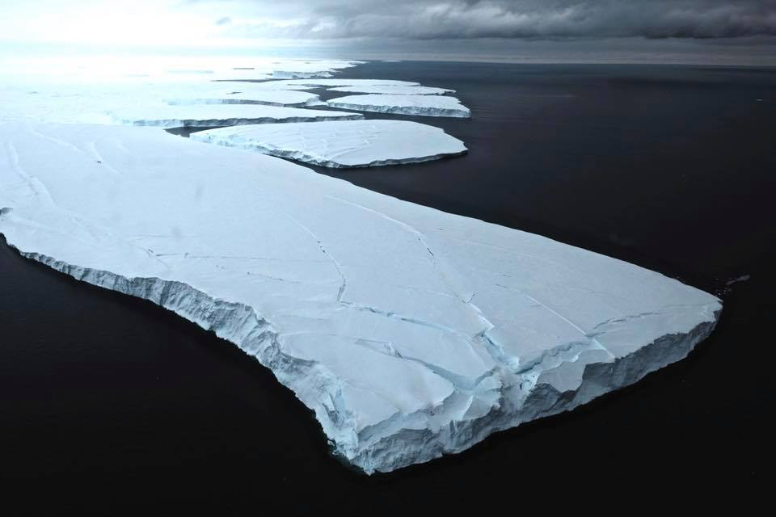
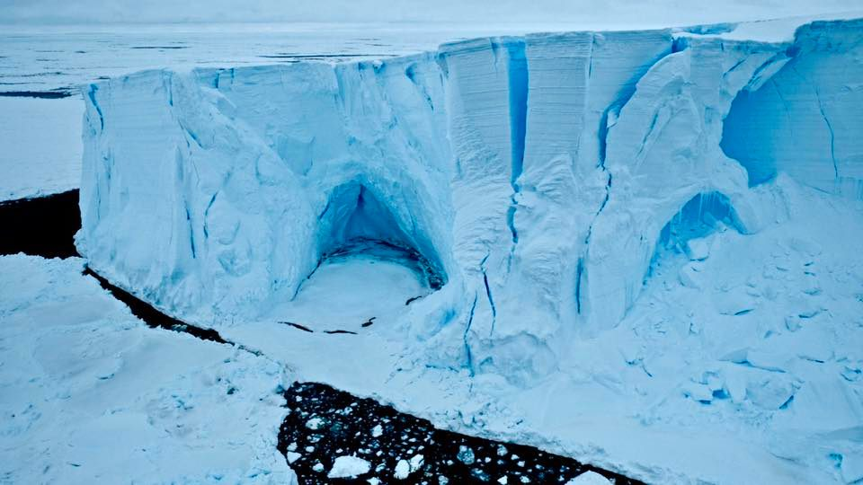
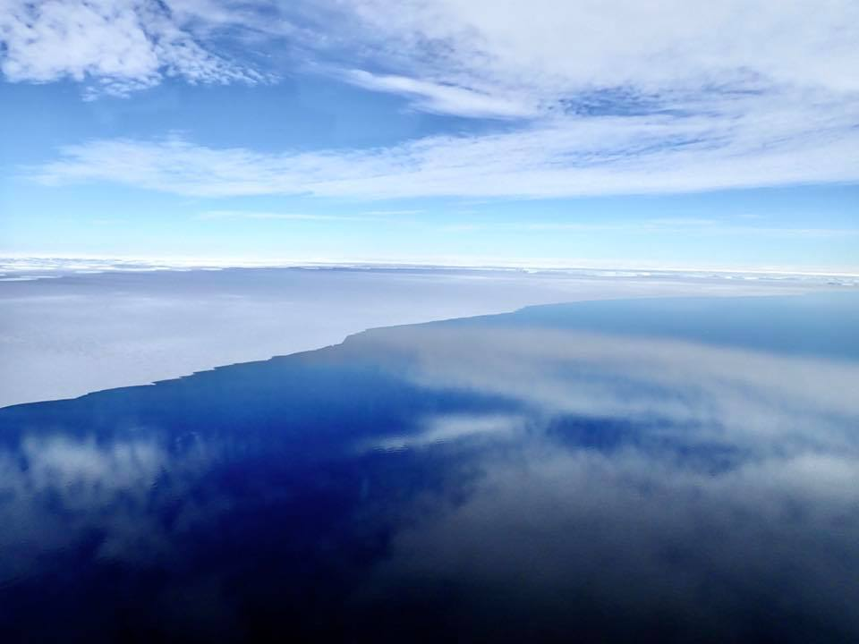
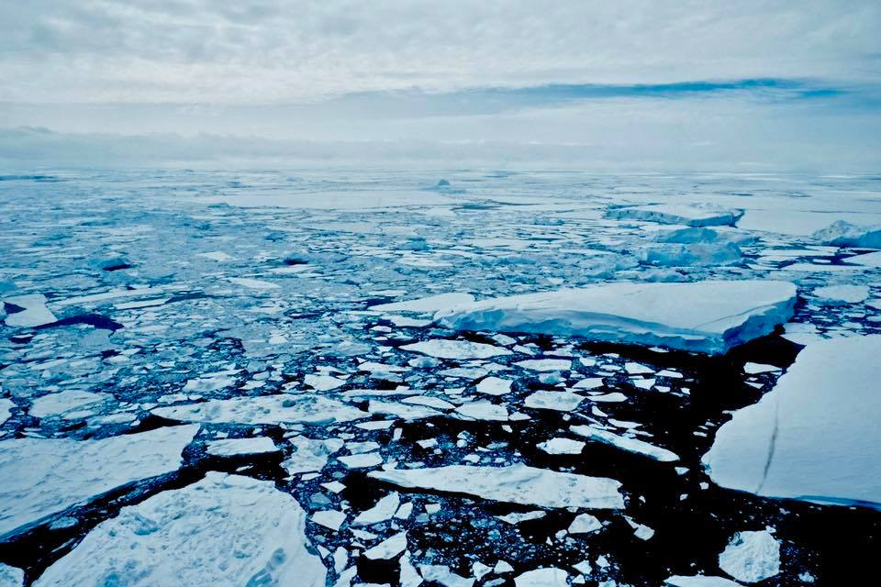
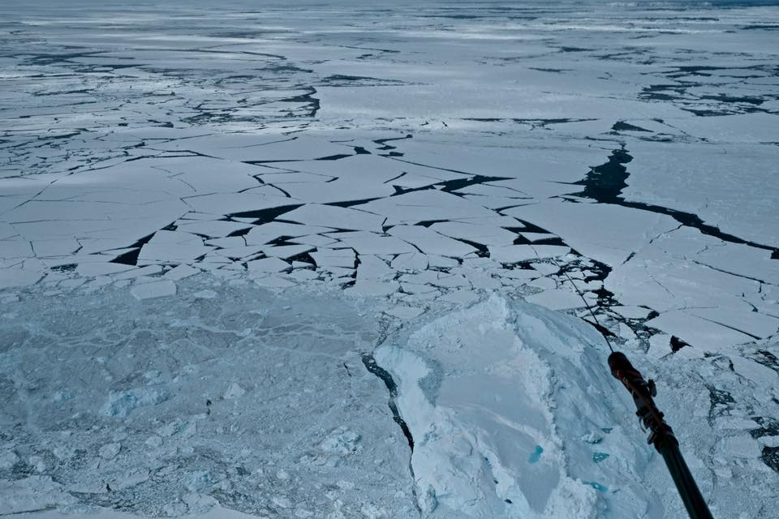
空からみた南極海
分厚い氷山、薄い海氷
氷山
氷山
海氷
氷山
海氷
海氷
氷山
海氷
海氷
氷山
海氷

Slide 11
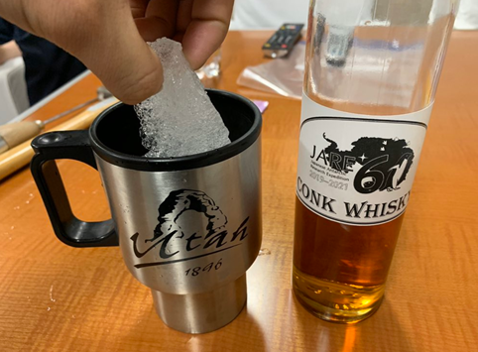
２種類の氷
「氷山」は陸からきた氷
；南極氷床が切離してできる
；厚さ100m～1000m
「海氷(流氷)」は凍った海水
；塩分を含む
；厚さ数cm～10m

Slide 12
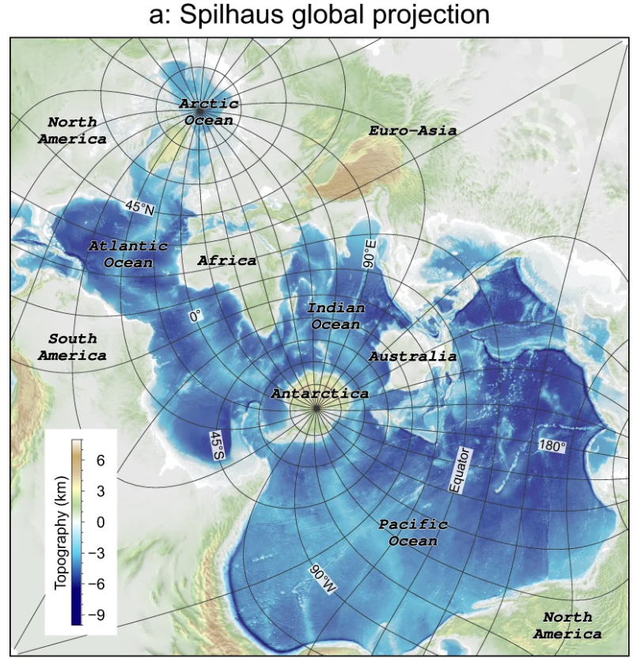
南極海は
世界の海の中心

Slide 13
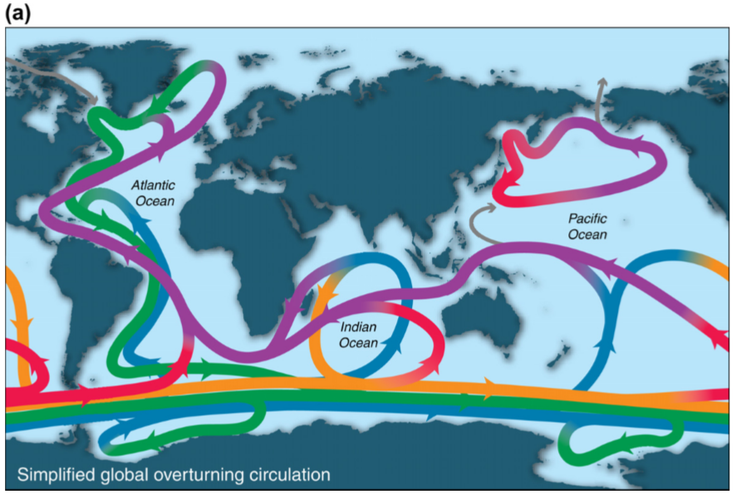
海洋大循環
Talley et al. DPO 6th edition

Slide 14
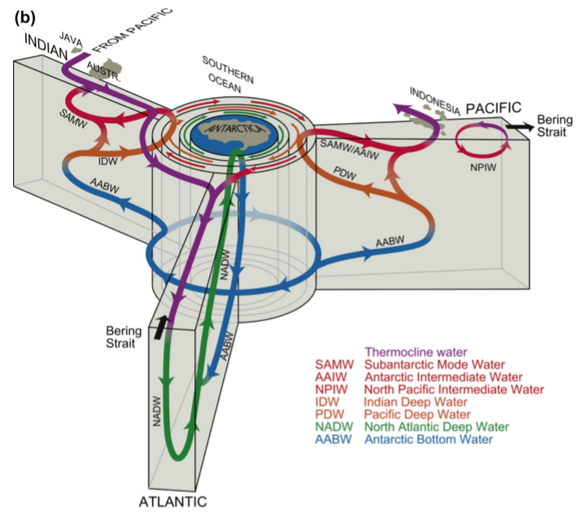
南極沿岸で冷やされた海水は沈み込む
南極底層水→
地球温暖化に伴う熱の75％を南極海が吸収
Talley et al., DPO

Slide 15
海流…
大西洋
インド洋
昭和
南極周極流
太平洋
シドニー
Notes:
南極海は南極大陸をぐるりと囲む海
3大洋をつなぐ
大陸のまわりをぐるぐると東向きに流れているのが、南極周曲流
吠える40°うなる50°叫ぶ60°、そのあたりを流れる周曲流は流量で考えると世界最大

Slide 16
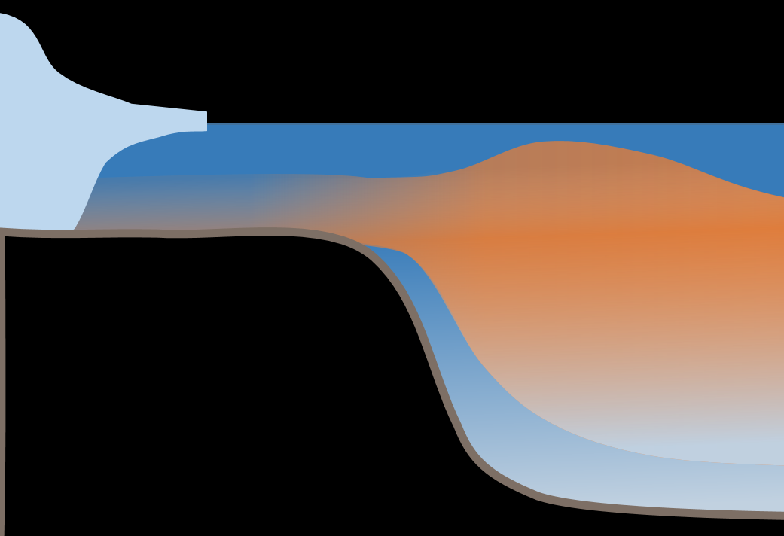
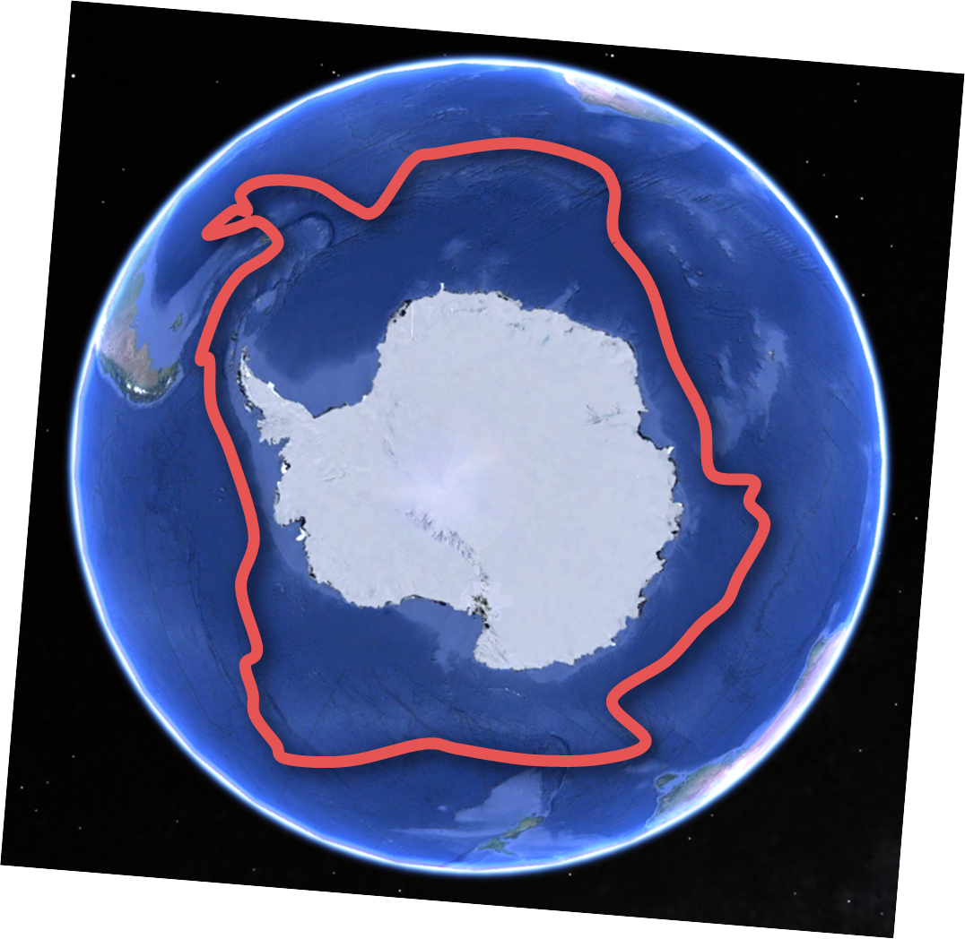
南極周極流
氷山
棚氷
海氷
融解
暖水
氷床
Notes:
ここで、南極海の立体的な構造を考えるために、ここの断面で切ってみましょう
左側に南極大陸があって、右側が赤道側
南極周曲流が流れている場所の深層には、このように暖かい水が存在している
この暖かい水が実は重要で、大陸棚に入って棚氷を融解させる原因です。
この暖水は南極の地上気温よりも暖かいので、南極海の沿岸付近ではこの暖水が唯一の熱源です。そのため、棚氷の融解だけでなく、海氷の分布など、さまざまな南極沿岸域の環境をコントロールします

Slide 17
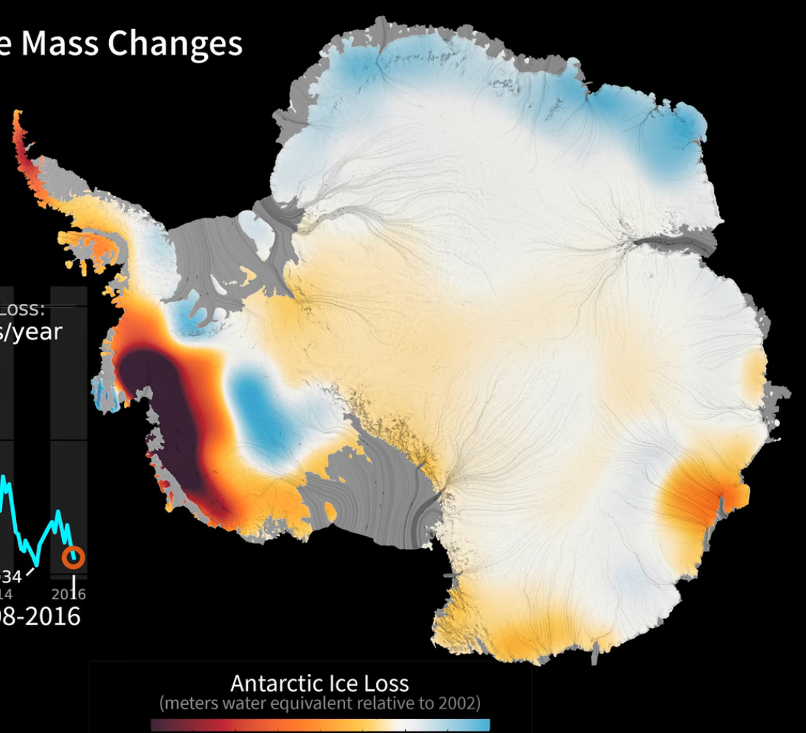
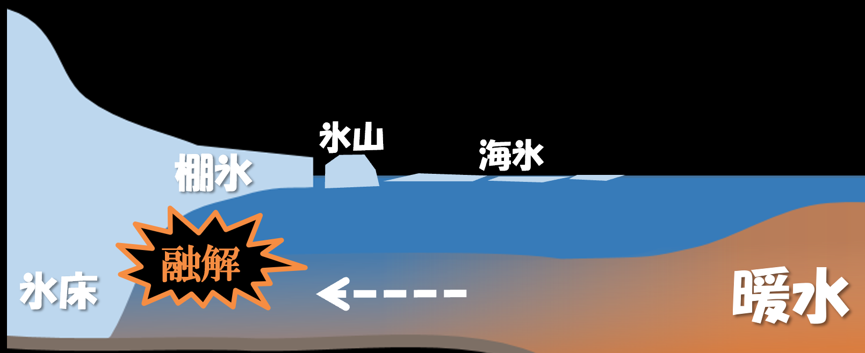
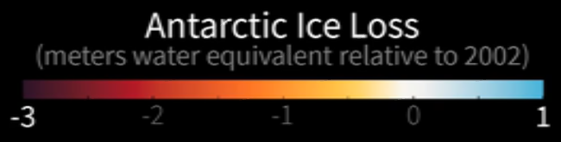
「海が融かす」氷床
氷床量の変化
NASA
Notes:
海によって棚氷が融かされると、氷床が流出して融解が進みます。此方の図は、、

Slide 18
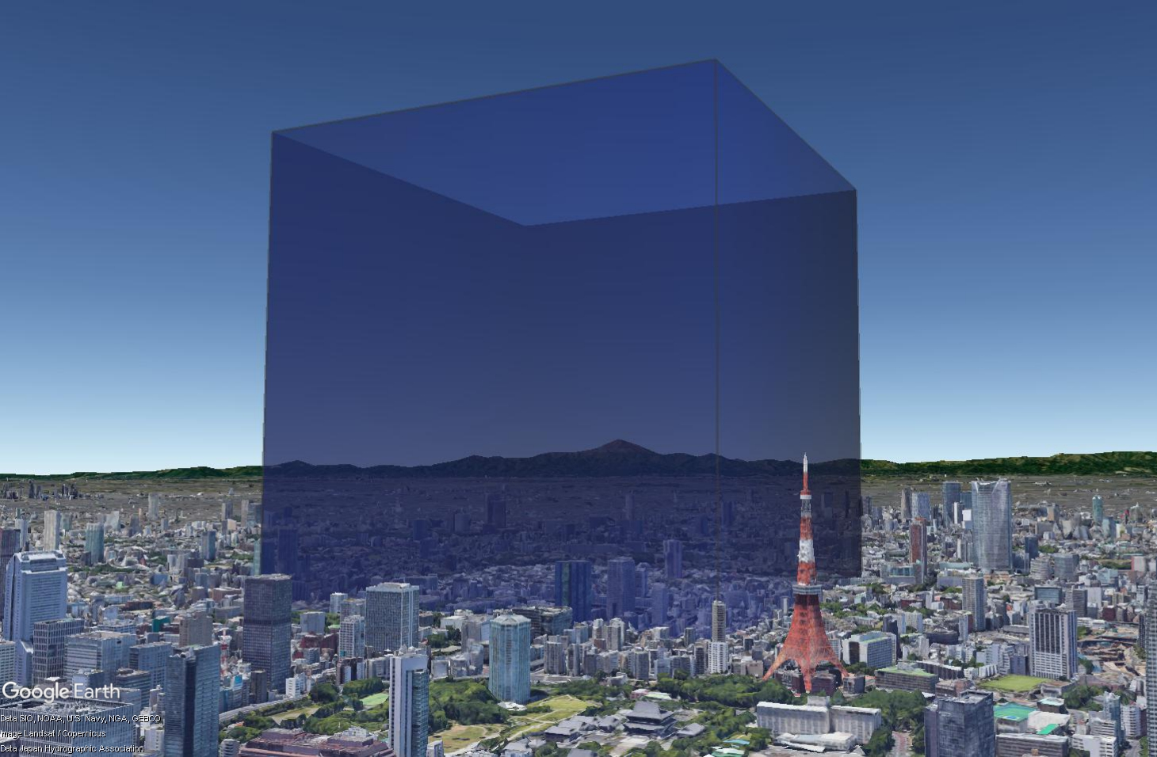
南極氷床の質量損失 ☞「年間150ギガトン」
＝融解量ｰ増加量
1ギガトン＝
https://climate.nasa.gov/vital-signs/ice-sheets/

Slide 19
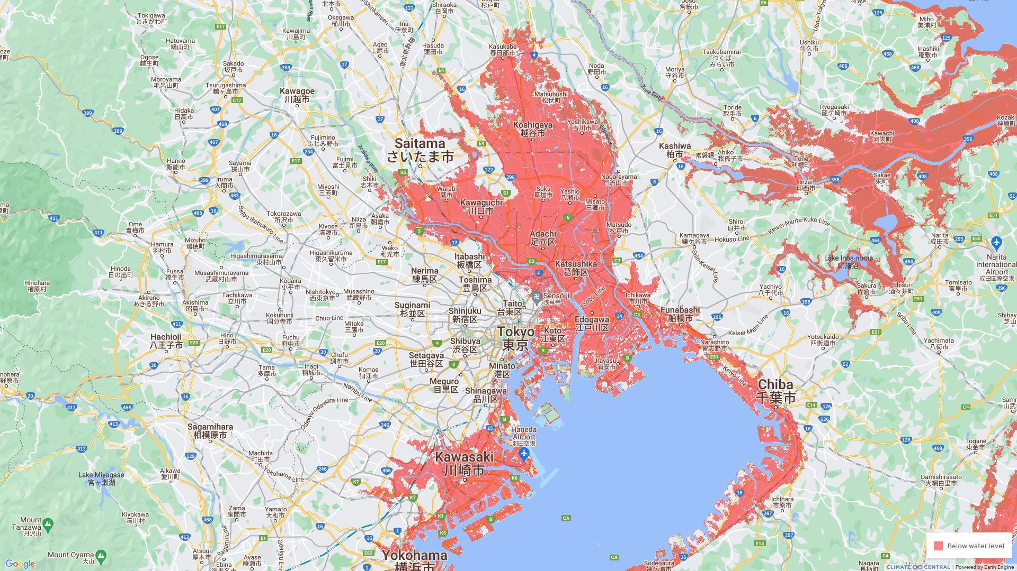
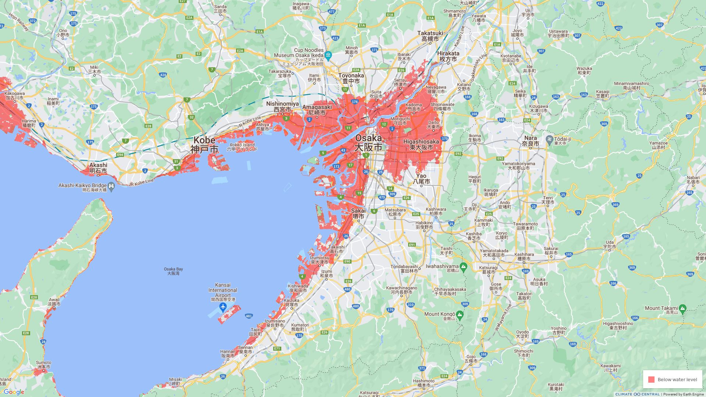
２ｍの海面上昇が起きると…
Notes:
Figure 4.2: Projected sea-level rise until 2300. The inset shows an assessment of the likely range of the projections for RCP2.6 and RCP8.5 up to 2100 (medium confidence). Projections for longer time scales are highly uncertain but a range is provided (4.2.3.6). For context, results are shown from other estimation approaches in 2100.
The two sets of two bars labelled B19 are from an expert elicitation for the Antarctic component (Bamber et al., 2019), and reflect the likely range for a 2 and 50C temperature warming (low confidence; details section 4.2.3.3.1).
The bar labelled “prob”. indicates the likely range of a set of probabilistic projections (4.2.3.2). The arrow indicated by S19 shows the result of an extensive sensitivity experiment with a numerical model for the Antarctic ice sheet combined, like the results from B19 and “prob.”, with results from Church et al. (2013) for the other components of sea level rise. S19 bars also show the likely range

Slide 20
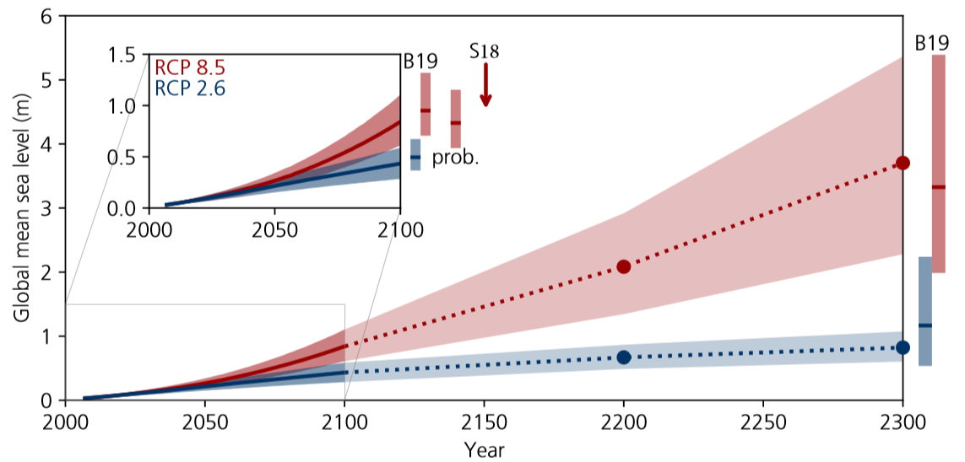
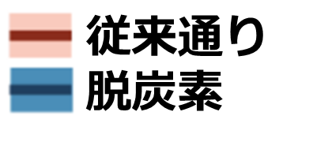
海面上昇
5.4m
★予測誤差の
ほとんどは
南極に由来！
1.1m
1.1m
0.6m
2000
2100
2300
#「脱炭素」によって、今世紀後半以降の 海面上昇を大幅に抑制できる
Fig 4.2
IPCC SROCC(2019)
Notes:
Figure 4.2: Projected sea-level rise until 2300. The inset shows an assessment of the likely range of the projections for RCP2.6 and RCP8.5 up to 2100 (medium confidence). Projections for longer time scales are highly uncertain but a range is provided (4.2.3.6). For context, results are shown from other estimation approaches in 2100.
The two sets of two bars labelled B19 are from an expert elicitation for the Antarctic component (Bamber et al., 2019), and reflect the likely range for a 2 and 50C temperature warming (low confidence; details section 4.2.3.3.1).
The bar labelled “prob”. indicates the likely range of a set of probabilistic projections (4.2.3.2). The arrow indicated by S19 shows the result of an extensive sensitivity experiment with a numerical model for the Antarctic ice sheet combined, like the results from B19 and “prob.”, with results from Church et al. (2013) for the other components of sea level rise. S19 bars also show the likely range

Slide 21
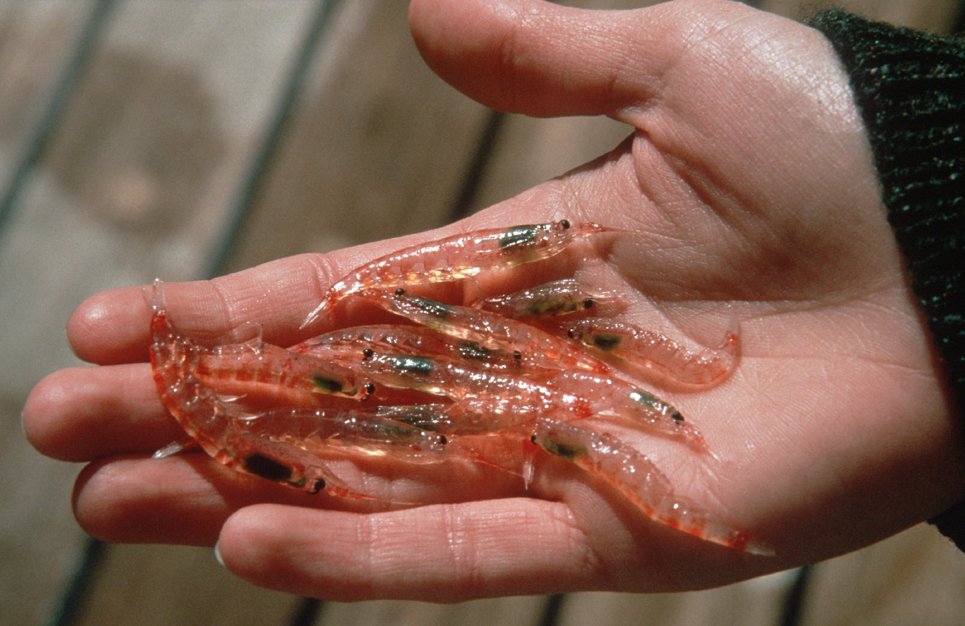
ナンキョクオキアミ：南極海の食糧庫
存在量：3.8億トン
自然に存在する生物種では最大
ちなみに…
人間（79億人）：4.0億トン
家畜用牛：6.5億トン

Slide 22
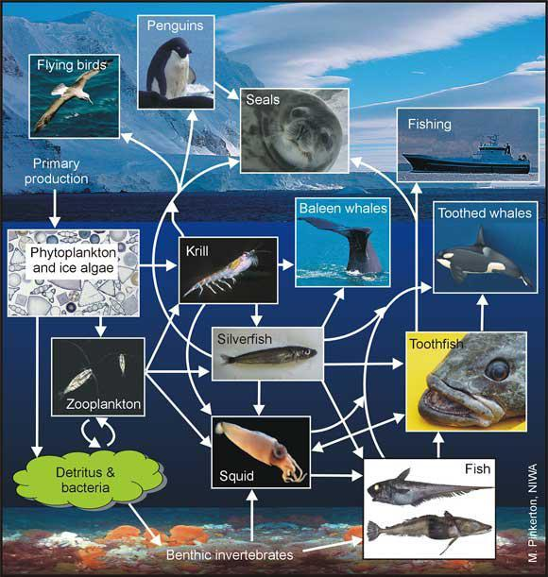
南極海の生態系
動物はオキアミを食べる
オキアミは珪藻を食べる

Slide 23
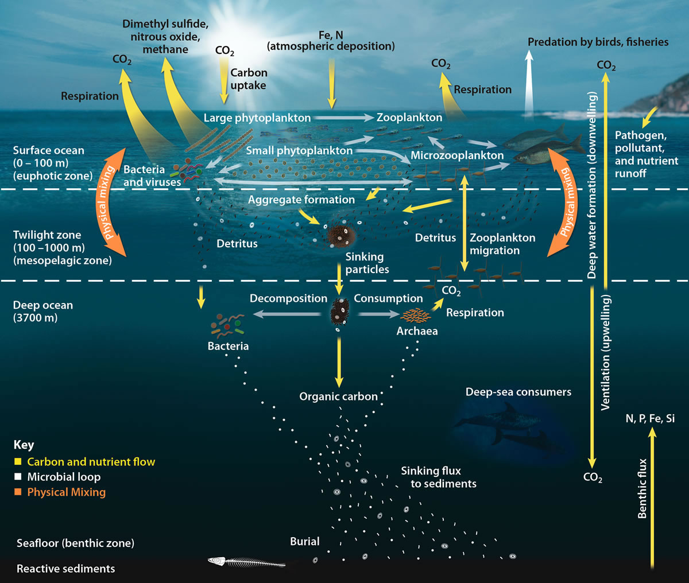
生態系による
カーボンポンプ
南極海は人為起源CO2の40％を吸収

Slide 24
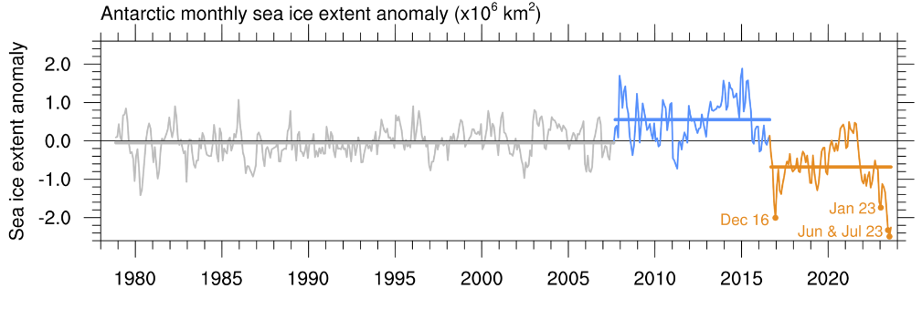
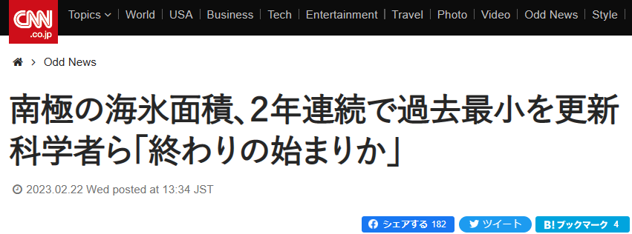
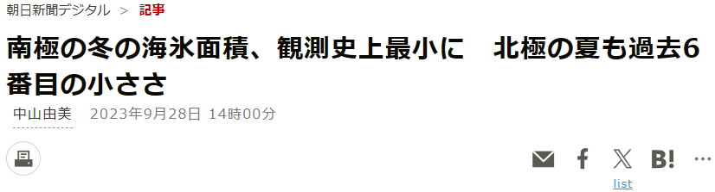
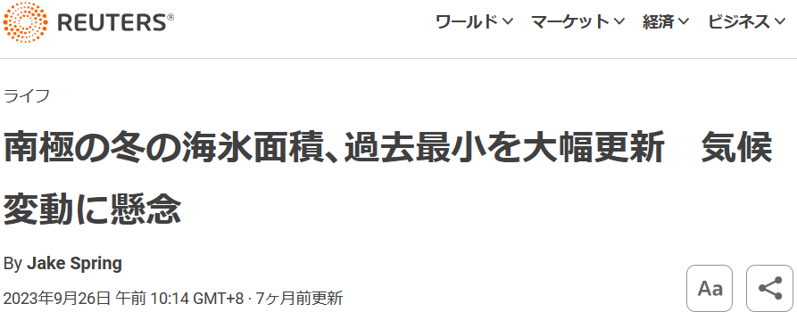
最近のトピック：海氷の激減の謎

Slide 25
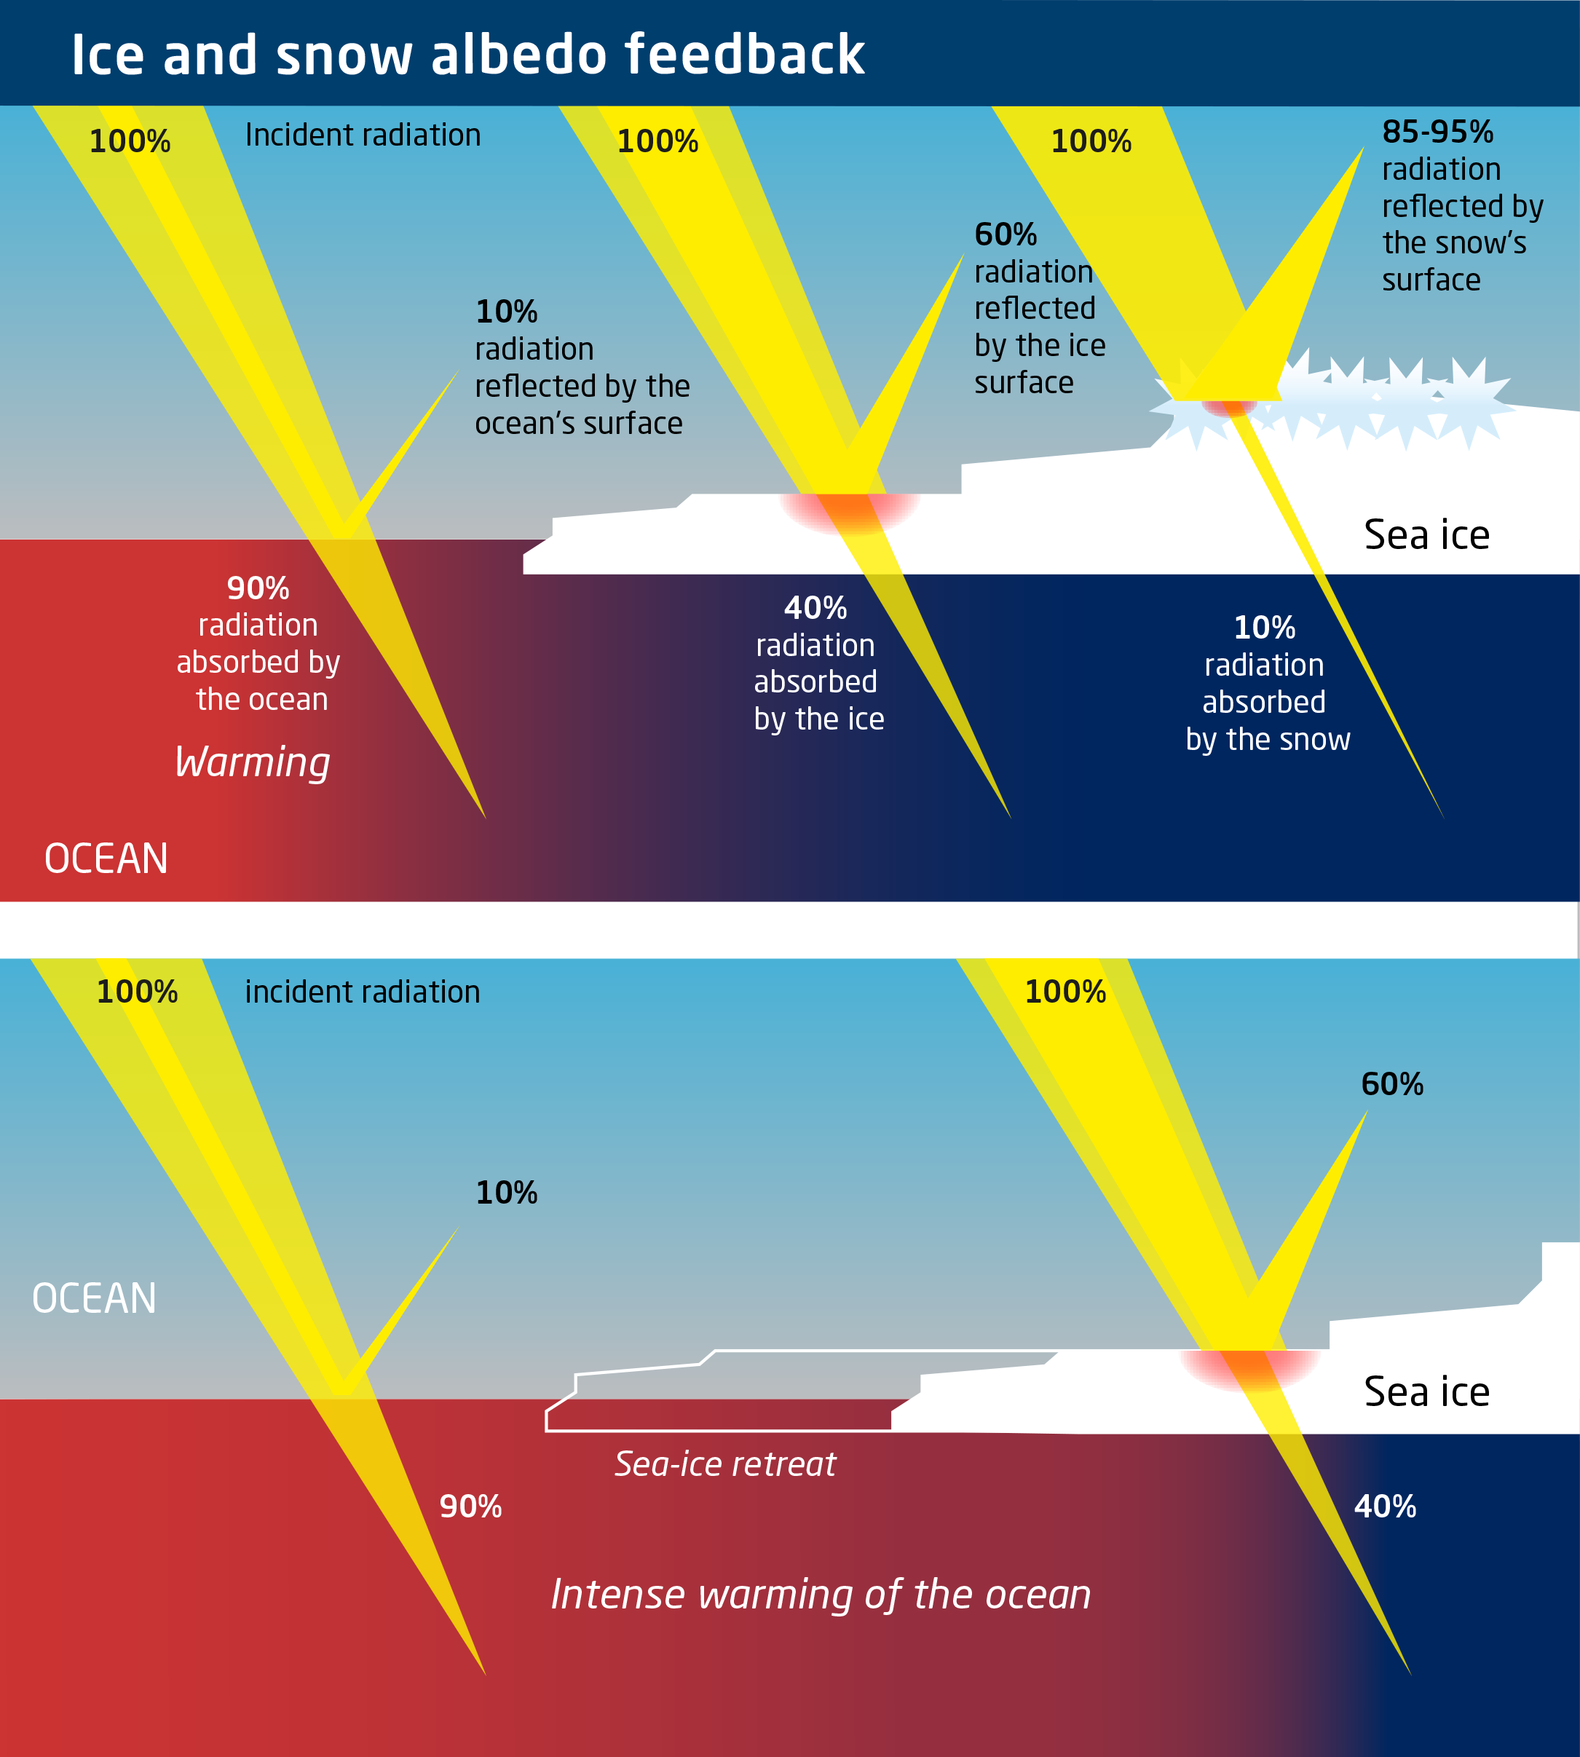
海氷が溶けると
もっと海氷が溶ける
「アイス・アルベド・フィードバック」

Slide 26
まとめ
南極海は世界の海の中心、海洋大循環の心臓部
南極海の「サービス」：
人間活動に伴う熱の75%、CO2の40%を吸収
経済的価値に換算すると1800億ドル（～28兆円）
ナンキョクオキアミは地球上の生物で最大の存在量（だった）
今世紀中の地球温暖化で、世界の海面が~１m上昇
南極の融解過程は海面上昇予測における最大の誤差要因
何が知りたい？
①将来の気候・海面上昇・生態系（人類の生存戦略）
②普遍的な海洋力学・気候システムの理解

